Slide 1
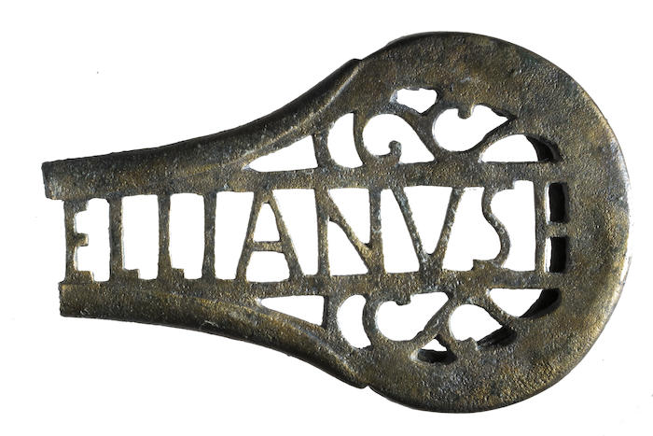
Fragment de garniture de couteau
Commune de découverte : Chevroches; Commune de découverte : Clamecy; Commune de découverte : Chevroches Lieu-dit : «Le Domaine de Noé» Où le trouver ? Clamecy (58) - Musée d'Art et d'Histoire Romain Rolland 58500 Clamecy Domaine : Art de la table Période chronologique : Bas-Empire [235/ 476] Dimensions : L. 8 cm l 5.2 cm
© Pierre Plattier, Musée d’Art et d’Histoire Romain Rolland de Clamecy
Description : fragment de fourreau (à couteau ?) . Il ne reste que la partie inférieure. Décor ajouré formé de volutes et de lettres. Seules subsistent les 9 dernières lettres du nom de Gemellianus :"ELLIANUSF". L'inscription complète est : "AQUIS HE GEMELLIANUS F" "Gemellianus à Aquae Helveticae", l'actuelle ville de Baden en Suisse. Les autres bouterolles ont été trouvées en Suisse, Allemagne, Autriche, Grande-Bretagne, Italie, Maroc, France. La forme des volutes et des lettres correspond au type 1 des productions de Gemellianus. C'est la 34e bouterolle signée "Gemellianus", connue.

Slide 2
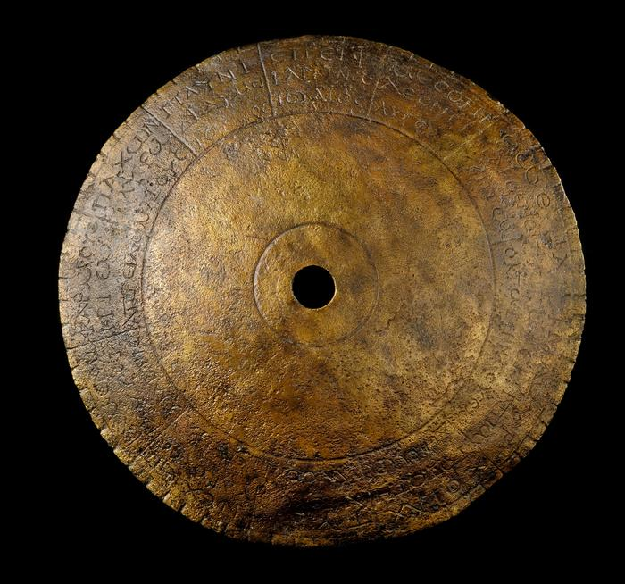
Calotte zodiacale
Commune de découverte : Chevroches; Commune de découverte : Clamecy; Commune de découverte : Chevroches Lieu-dit : «La Maladrerie» Où le trouver ? Clamecy (58) - Musée d'Art et d'Histoire Romain Rolland 58500 Clamecy Domaine : Objet religieux;Vie quotidienne Période chronologique : Bas-Empire [235/ 476] Dimensions : H. 1.3 cm Circonférence : 6.45 cm Poids 17 g
© Denis Gliksman, Inrap
Description : Calotte de forme bombée, divisée en 12 sections égales correspondant aux mois de l'année, des mois de 30 jours. Chaque section est gravée de 3 mots superposés, en lettres grecques : - sur la ligne extérieure figurent les 12 mois égyptiens - sur la ligne médiane, les signes du zodiaque - sur la ligne intérieure, les 12 mois du calendrier romain julien. Dans chacune des 12 sections, se trouvent 5 encoches correspondant à 6 divisions du décan. La calotte peut être lue en commençant par Thôth, premier mois du calendrier égyptien (28 ou 29 août), qui coïncidait avec le début de la crue du Nil et les semailles.

